Slide 1
L’Europe et l’Agenda climatique international
Ihédate – L’Europe peut-elle sauver l’environnement ?
L’environnement peut-il sauver l’Europe ?
Sébastien Treyer, Directeur général, IDDRI
www.iddri.org

Slide 2
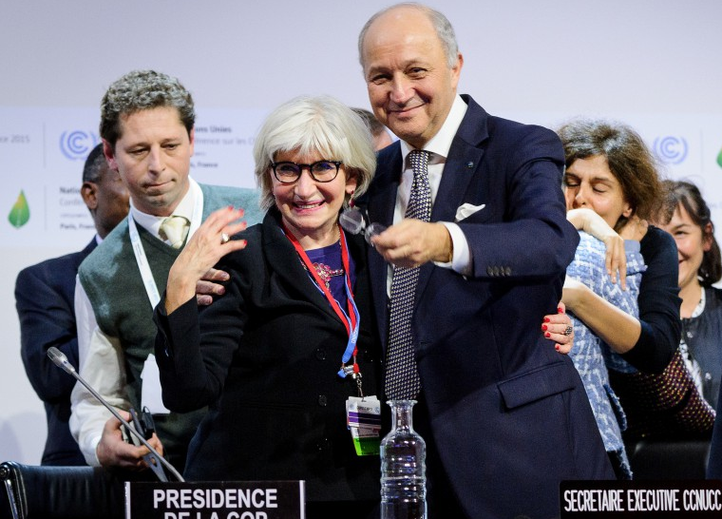
L’Institut du Développement Durable et des Relations Internationales
« Think tank », « Independent policy research institute »
Fondation reconnue d’utilité publique, fondée en 2001, associée à Sciences Po
Rendre possible la transition vers le développement durable et la prospérité pour tous
Identifier les leviers et conditions sociopolitiques pour la transition : coopération internationale, politiques UE et FR

Slide 3
UE : du mandat environnemental au DD
La construction progressive des institutions européennes et des politiques d’envt…
Inséparable d’un agenda international avec lequel les interactions sont permanentes
1957 – 1972 : Measures serving the EU common market
1972 – 1987 : Expansion of environmental legislation
1987 – 1992 : Legal basis and a new impetus
1992 – 2009 : Consolidation
2009 – 2014 : Green economy and better implementation
2014 – 2019 : Pause
2019 - : The EU Green Deal
2020 – Green recovery
Rome
6
Stockholm Conference
Regional Conventions
SEA
9 - 12
Brundtland Report
Maastricht
12
Rio Summit
15 - 27
COP 15 Copenhagen, Rio+20
Lisbon
Regional Conventions
Lisbon implemented
28
COP21, SDGs
28 -> 27

Slide 5
Autour des années 2000
Le modèle du « Soft power »
Un ensemble de visions stratégiques / d’hypothèses plus ou moins solides/fragiles
« Les normes et standards européens ambitieux s’imposeront ailleurs »
Le plus grand marché du monde / First movers advantage
L’ambition croissante des normes environnementales, si elle est prévisible, facteur d’innovation et de compétitivité
Exemple : La directive REACH (2007) – approche de précaution
Enregistrer les substances ayant préexisté aux nouvelles règles de mise sur le marché
Renverser la charge de la preuve – Etudes à la charge de l’industrie
L’argument du soft power a été brandi, mais il était fragile
Exemple : Protocole de Carthagène sur la Biosécurité (Convention des Nations Unies sur la Diversité Biologique) - 2000
Exporter l’approche de précaution européenne sur les biotechnologies
Réinterprétation par le Brésil

Slide 6
« Leading by example » ?
L’Union européenne dans les négociations internationales d’environnement
Toujours du côté de l’ambition collective
Toujours prête à prendre des engagements ambitieux
Mais les tient – elle ?
Le Système ETS marché du carbone pour mettre en œuvre Kyoto (1997)
Le modèle de vertu est de moins en moins crédible, et de moins en moins acceptable
Des modèles de politique publique en matière d’environnement
  Après l’EPA américaine des années 1970, l’UE comme principale région pionnière en matière d’environnement
  Directive cadre sur l’eau, Directive cadre Stratégie sur les milieux marins, Directive Planification spatiale marine
Voisinage et acquis communautaire, Conventions régionales (Méditerranée, Fleuves transfrontaliers…)

Slide 7
Après la crise financière… 2009
Crise financière – juste après l’élargissement
Moins de priorité à l’environnement dans les débats politiques à Bruxelles et dans les Etats membres
La « Croissance verte » comme réponse – UE et PNUE : un échec interne et extérieur
  Emplois verts
  Ambition environnementale comme source de croissance
  La stratégie Développement durable n’est pas intégrée dans Europe 2020
  « Resource efficiency » (Potocnik) : l’environnement comme pilier de la sécurité d’un continent dépendant des ressources extérieures
COP15 Copenhagen 2009 et Rio+20 2012 échecs du leadership international de l’UE sur l’environnement
  Le G2 USA / Chine et l’échec de la présidence danoise
  Les ODD et l’Agenda 2030 sont proposés par Colombie et Guatemala
  La présidence française de la COP21 déploie une stratégie diplomatique de l’écoute
L’environnement se « climatise », création de la DG Clima

Slide 8
2014 – 2019 – Juncker et la pause environnementale
Relance keynésienne, mais pas verte
« Better/smart regulation » (ou bien démantèlement des politiques envtales ?)
  Coup d’arrêt au paquet « Economie circulaire »
  « Regulatory Fitness and Performance » – simplification, coup d’arrêt à la directive Sols
« Market based environmental instruments »
Objectifs et cibles réalistes: réduire l’ambition ?
Subsidiarité / renationalisation ? « race to the bottom » ?

Slide 9
…c’est aussi du réalisme politique
La fin d’une période d’amélioration de l’état de l’environnement
  Exemple de la DERU – eaux résiduaires urbaines
  Les solutions curatives / « end of pipe » ont été efficaces, mais elles ne suffisent plus
Voir les rapports de l’Agence européenne de l’environnement Etat de l’environnement 2015 et 2020 : un constat indentique à 5 ans d’intervalle
  « EU policies have improved the overall state of the envt and quality of life (air, water, hazardous industrial pollutants, recycling and efficiency) »
  « In many parts of Europe, the local envt is arguably in as good a state today as it has ever been since the start of industrialization »
  « Major problems remain signficant challenges :
  Natural capital is being degraded by socioeconomic activities
  Global pressures on the envt have grown at an unprecedented rate since the 90s, driven not least by economic and population growth, and changing consumption patterns
Des problèmes diffus et systémiques : il faut une véritable politique de développement durable, un changement de modèle de développement
Malgré les succès internationaux de 2015, Juncker ne croit pas aux ODD et à leur agenda de transformation

Slide 12
« 20x20 » achievements : EU on track with its climate and energy targets
Notes:
EU on track to exceed its 2020 GHG target: - 24% reduction by 2020.
Due to combination of factors:
Recession,
Structural change of economy
National and EU renewables targets + subsidies.
Energy efficiency performance and design standards for appliances and parts of EED and EPBD.
Other policy measures (Landfill, nitrates, light vehicle emisssions standards, F-gases, ..etc
EU28 on track to achieve 20% RE target by 2020.
RE was 14.1% of gross final energy consumption in 2012 vs. 8.5% in 2005
But increased political risk perceived in some countries due to retrospective revision of support schemes.
EU has made some progress on EE (cf. graph)
But EU projected to miss its energy efficiency target for 2020 (-17% on current forecasts vs -20% target)
EED and EPBD are relatively weak instruments and many loopholes and other barriers not addressed in MS
Most impact from Art 3 which creates a fuel saving mandate every year for energy suppliers
Ecodesign and labelling directives; de-industrialisation and warming winters!

Slide 13
Sectoral emissions in Europe vs climate neutrality target

Slide 14
Perceived limits of the « 20x20 » package
“20x20 achievements : EU met its 2020 targets, saw progress in the energy sector, developed tools (EU ETS market), reporting and monitoring process…but :
  Too much incremental vs not enough «deep and structural » change.
  Sectoral gaps (industry, agriculture).
  Energy and climate policy not joined up leading to clear inefficiencies.
  Lack of ownership by several MS and division, as policy is driven by Brussels.
  Clear need to strengthen EU policy instruments (and propose new ones?)
  Open question : where do we go from there given LT objectives ?

Slide 15
Le Green Deal pour sauver l’Europe ?
Retrouver une place économique dans la mondialisation ?
Retrouver un projet commun pour les européens ?

Slide 16
Le Green Deal et sa dimension « géopolitique »
2015 – L’euphorie du multilatéralisme du développement durable
Accord de Paris + Agenda 2030 + Agenda d’Addis Abeba sur le fint du dévt durable
Le cadre est installé – il ne reste plus qu’à mettre en œuvre ?
Dès 2016 - Brexit et élection de Donald Trump
2019 – Une année de négociations avec la Chine – tensions, compétition et coopération
Sommet Belt and Road Initiative - Greening BRI et Greening principles
Création d’institutions et de normes parallèles, une para-OCDE ?
Dialogue 17+1
La Chine « rival systémique »
Visite de Xi Jinping à Paris – Juncker et Merket avec Macron – Multilatéralisme envtal
Visite de Macron à Beijing – 2e communiqué sur l’ambition conjointe Climat et Biodiversité
Commission Von der Leyen : une commission « géopolitique »
Le Green Deal en son cœur – « the Man on the Moon Moment » of the EU

Slide 17
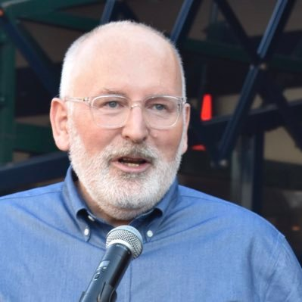
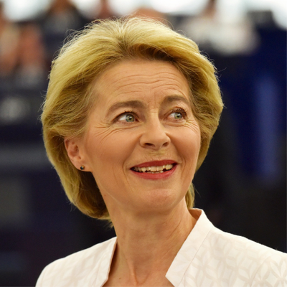
The EU Green Deal in words
“We need an ambitious Green New Deal for Europe, which shapes the future for our children and ensures their health, prosperity and security on a green and thriving planet.”
Frans Timmermans, S&D, Exec VP for the EU Green Deal 11 September 2019
“ The European Green Deal is our new growth strategy – it is a strategy for growth that gives more back than it takes away. […] We want to be the frontrunners in climate friendly industries, in clean technologies, in green financing. But we also have to be sure that no one is left behind.”,
Ursula Von Der Leyen, EPP, President of the EU Commission 11 December 2019

Slide 18
Key initiatives to break silos and main files
Environment and climate
Sustainable Finance
Economic dimensions
Others
  Climate law (net-zero 2050) and climate pact
  New 2030 GHG target
  Circular economy
  Blue economy
  Biodiversity strategy
  GD Europe Investment Plan (1trn in 10 years)
  50% of EIB investment to climate by 2025
  Green financing strategy
  Review Energy Taxation Directive
  Carbon Border Adjustement
  Integration of SDGs in the semester
  Industrial and Circular economy strategy
  Just Transition Mechanism
  Renovation wave
  Offshore renewable, hydrogen strategies…

Slide 19
Une vision moins irénique, plus active
du « soft power »
Timmermans en charge de la diplomatie climatique
Un envoyé spécial Climat (Mark Van Heukelen)
COP25 de Madrid
  Division du travail entre Etats membres, dotés de diplomaties efficaces
  L’annonce de la neutralité carbone : pas un deal de réciprocité avec la Chine, mais l’hypothèse d’un parallélisme des contributions au multilatéralisme
COP26 UK + PréCOP Italie
G7 UK + G20 Italie
Leadership partagé
« Diplomatie de la reconstruction » ?
Stratégie de l’UE pour le partenariat UE / Union Africaine
Le DD est devenu géopolitique
  Géopolitique d’un monde de renouvelables (Rapport IRENA, 2018)
  Transformations structurelles de l’économie
  Enjeu de compétition autant que de coopération

Slide 20
« Souveraineté économique européenne » ?
La question commerciale au cœur des enjeux
Sommet UE / Chine Septembre 2020 – reporté parce que les négociations sur commerce et investissements sont purement conflictuelles et pas coopératives
La politique commerciale et la politique de concurrence au cœur des compétences de la Commission européenne
  Une approche très pure de la libéralisation des échanges, et donc pas nécessairement stratégique
  Accords bilatéraux / Logique d’harmonisation des normes
  Mais des études d’impact en matière de durabilité peu pertinentes et sans effets
CETA, MercoSur, Déforestation évitée : vers des Accords commerciaux de 3e génération ?
Controverses intra-européennes, mais évolutions récentes
« Champions européens » et politique de la concurrence pour contester les rentes et le statu quo => Rapport ECFR Bruegel sur la souveraineté économique européenne
Deux cultures / visions qui n’ont pas encore convergé
Carbon border adjustment mechanism / taxe carbone aux frontières
3 cultures différentes : DG Trade, DG Clima, SEAE
Des calculs politiques domestiques et des risques de dynamitage global

Slide 21
« Sustainable finance »
La taxonomie européenne
  Très débattue en intra européen, pionnière à l’international
  Le secteur financier européen se positionne aussi en pionnier
Les places financières européennes se positionnent
  Finance for Tomorrow à Paris, AFD et Sommet Finance en Commun (Nov 2020)
  Londres post Brexit et la priorité Finance de la présidence COP26
Comité Finance Verte chinois, Principes de greening de la BRI
Secteur financier nord américain ne se positionnait pas en leader, mais maintenant ?

Slide 22
Histoire des Think tanks européens
« Think tanks » historiques : Chatham House, Brookings « second track diplomacy »
Dominance des Think tanks américains - World Resources Institute,
britanniques, et allemands, dans une moindre mesure
Aujourd’hui : multiplication des think tanks chinois et indiens
La tentative IPEE – Institut pour des Politiques Européennes d’Environnement
1976 à Bonn, puis Paris, puis Londres : l’Europe par ses capitales
2001 un bureau à Bruxelles
IEEP (Londres Bruxelles), Ecologic (Berlin), puis Iddri (Paris)
Think Sustainable Europe
IEEP, Ecologic, Iddri, Stockholm Envt Institute, BC3 (Espagne), Green Tank (Grèce), IISD (Genève)
European Think Tank Group on development – ODI (Londres), DIE (Bonn), Elcano (Madrid), IAI (Rome), ECDPM (Maastricht Bruxelles)

Slide 23
Quel rôle pour les think tanks ?
Le modèle d’action « second track diplomacy » en intra européen :
  Paquet énergie climat : un dialogue Londres Berlin Paris Varsovie
  High Trust Network France / Allemagne sur la transition énergétique
Gouvernance mondiale de l’environnement – les think tanks déterminent la configuration des problèmes de négociation internationale
Dominance des think tanks américains et britanniques
  1997 Kyoto : l’illusion de la traduction directe de l’économie de l’environnement dans la réalité de nos sociétés
  2009 Copenhague : l’impossible négociation sur le partage du fardeau
  (en arrière plan, l’illusion du prix mondial du carbone)
Pluraliser les visions et les concepts
  L’Europe continentale dans les années 2000 : porter des concepts de realpolitik
  Policy analysis : Une expérience de long terme des politiques environnementales dans un contexte d’économie sociale de marché
Discours du Président français AGNU et Forum de Parix pour la paix : une mondialisation rénovée : le premier travail est celui des idées
Dialogues stratégiques bilatéraux

Slide 24
sebastien.treyer@iddri.org

